Slide 1
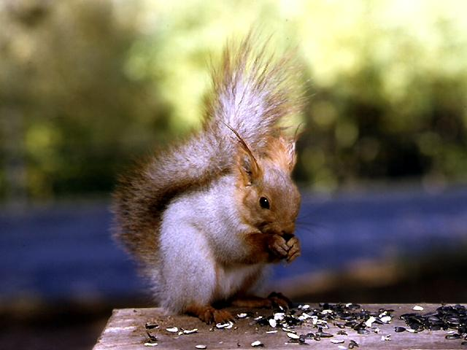
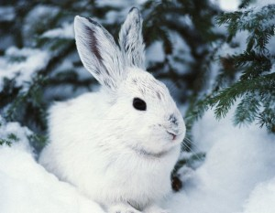
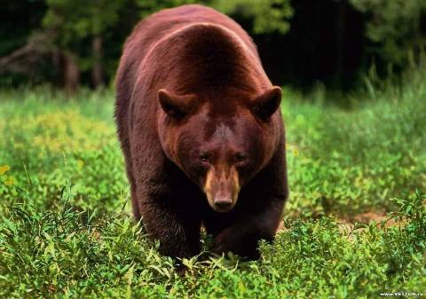
Подготовила воспитатель: Кулакова О.А.
Презентация на тему:
«Дикие животные»

Slide 2
Лежала между ёлками Подушечка с иголками. Тихонечко лежала,
Потом вдруг убежала.

Slide 3
Ёжик

Slide 4
Рыже-огненный комочек, С хвостиком как парашют, По деревьям быстро скачет, Был он там… Теперь уж тут. Быстрый он как стрелочка. Так ведь это…

Slide 5
Белочка

Slide 6
Рыжая плутовка Спряталась под ёлкой. Зайца ждёт хитрюга та. Как зовут её?..

Slide 7
Лиса

Slide 8
Косолапый и большой, Спит в берлоге он зимой. Любит шишки, любит мёд, Ну-ка, кто же назовет?

Slide 9
Медведь

Slide 10
Все время по лесу он рыщет,
Он в кустах кого-то ищет.
Он из кустов зубами щелк,
Кто скажите это?

Slide 11
Волк

Slide 12
У него огромный рот, Он зовется…

Slide 13
Бегемот

Slide 14
Два горба, копыта, хвост… У него огромный рост! Перед ним толпится люд. Дети, кто же он?

Slide 15
Верблюд

Slide 16
Он большой и добрый знаем, И его за это уважаем. Уши очень уж большие, Лапы сильные такие. Хобот длинный у него, Любим мы сильней всего. Точно знаешь, кто есть он, Дети, это точно…

Slide 17
Слон

Slide 18
Очень грозный и отважный, Гривой он мохнатой машет: И рычит, как на распев – Это храбрый, сильный…

Slide 19
Лев

Slide 20
Он пятнистый великан – Шея длинная, как кран: По сафари ходит «граф», А зовут его …

Slide 21
Жираф

